Slide 1
융합프로젝트 C반 A조 보고서
AI를 이용한 공작물 불량 판별 시스템
15주차

Slide 2
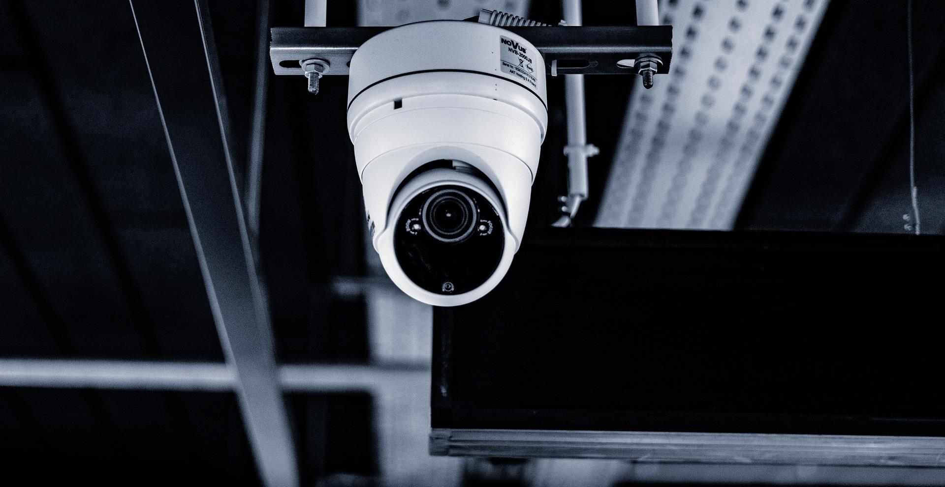
목차
1
프로젝트 설명
3
조원 평가보고
2
팀 성과보고
4
Q & A

Slide 3
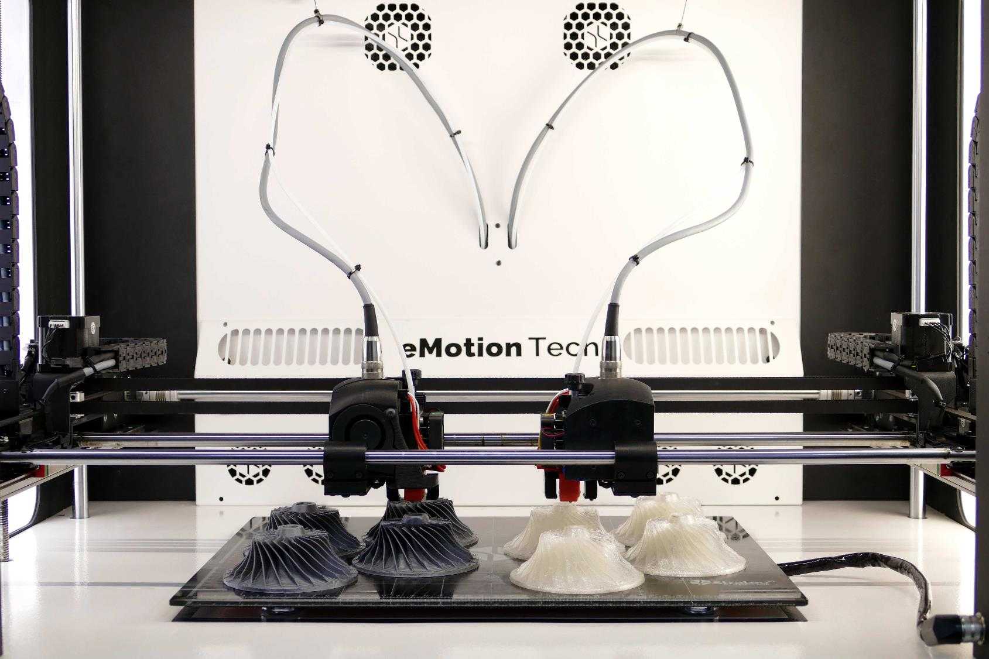
Part 1,
프로젝트 설명

Slide 4
Part 1
AI를 이용한 공작물 불량 판별 시스템
3D 프린터로 출력된 공작물의 표면상태를 판별하여
정상, 불량을 판별 후 분류하는 시스템
재료 투입
AI 분류
신호 변환
분류 공정
공작물 (정육각형, 정육강형, 원통, 원통불량)을 랜덤으로 배치 후 실린더를 이용해 라인으로 투입
OPENCV를 이용하여
공작물의 모양, 표면패턴을 분석하여 모양과 상태를 판별
분류를 거친 신호를
아두이노를 통해
PLC가 인식할 수 있는
24V BIT형태로
변환하여 전송
작업수행
AI를 통해 생성된
신호를 받아
PLC를 통해 공작물을
최종적으로 분류
>>
>>
>>

Slide 5

Part 2,
팀 성과보고

Slide 6
Part 2
팀 성과보고
1
하드웨어 팀
2
PLC 팀
3
AI 팀

Slide 7
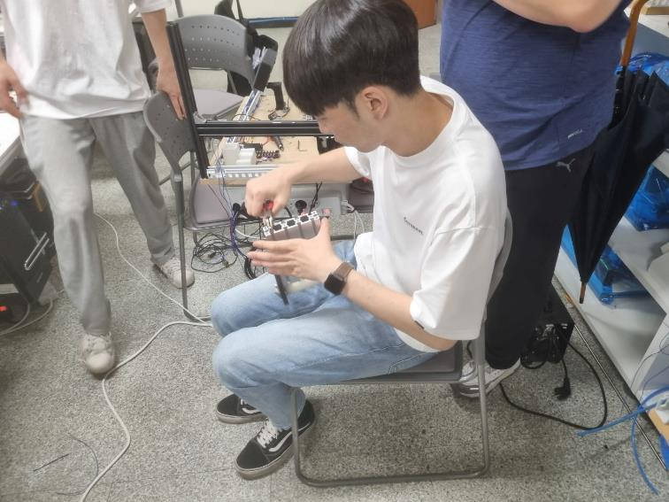
Part 2
팀 성과보고
1
하드웨어 팀
실습 사진
금일 성과
하드웨어 제작 작업
다음 주 계획
하드웨어 제작

Slide 8
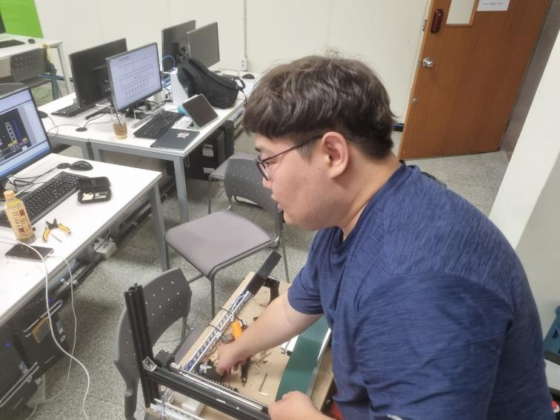
Part 2
팀 성과보고
2
PLC 팀
실습 사진
금일 성과
하드웨어 제작
다음 주 계획
하드웨어 제작
프로그램 테스트 및 디버그 작업

Slide 9
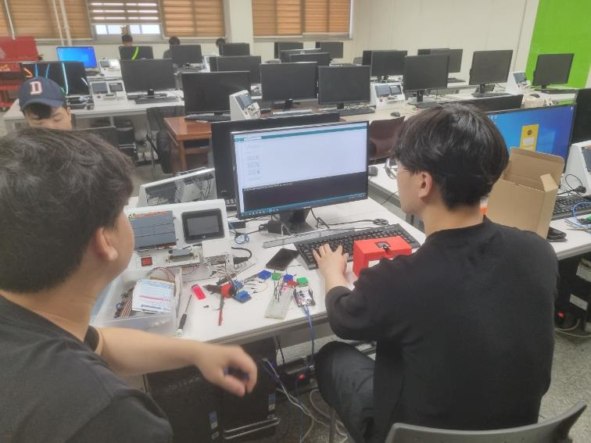
Part 2
팀 성과보고
3
AI 팀
실습 사진
금일 성과
프로그램 완성
다음 주 계획
- 프로그램안정화
오류검사 및 디버그

Slide 10
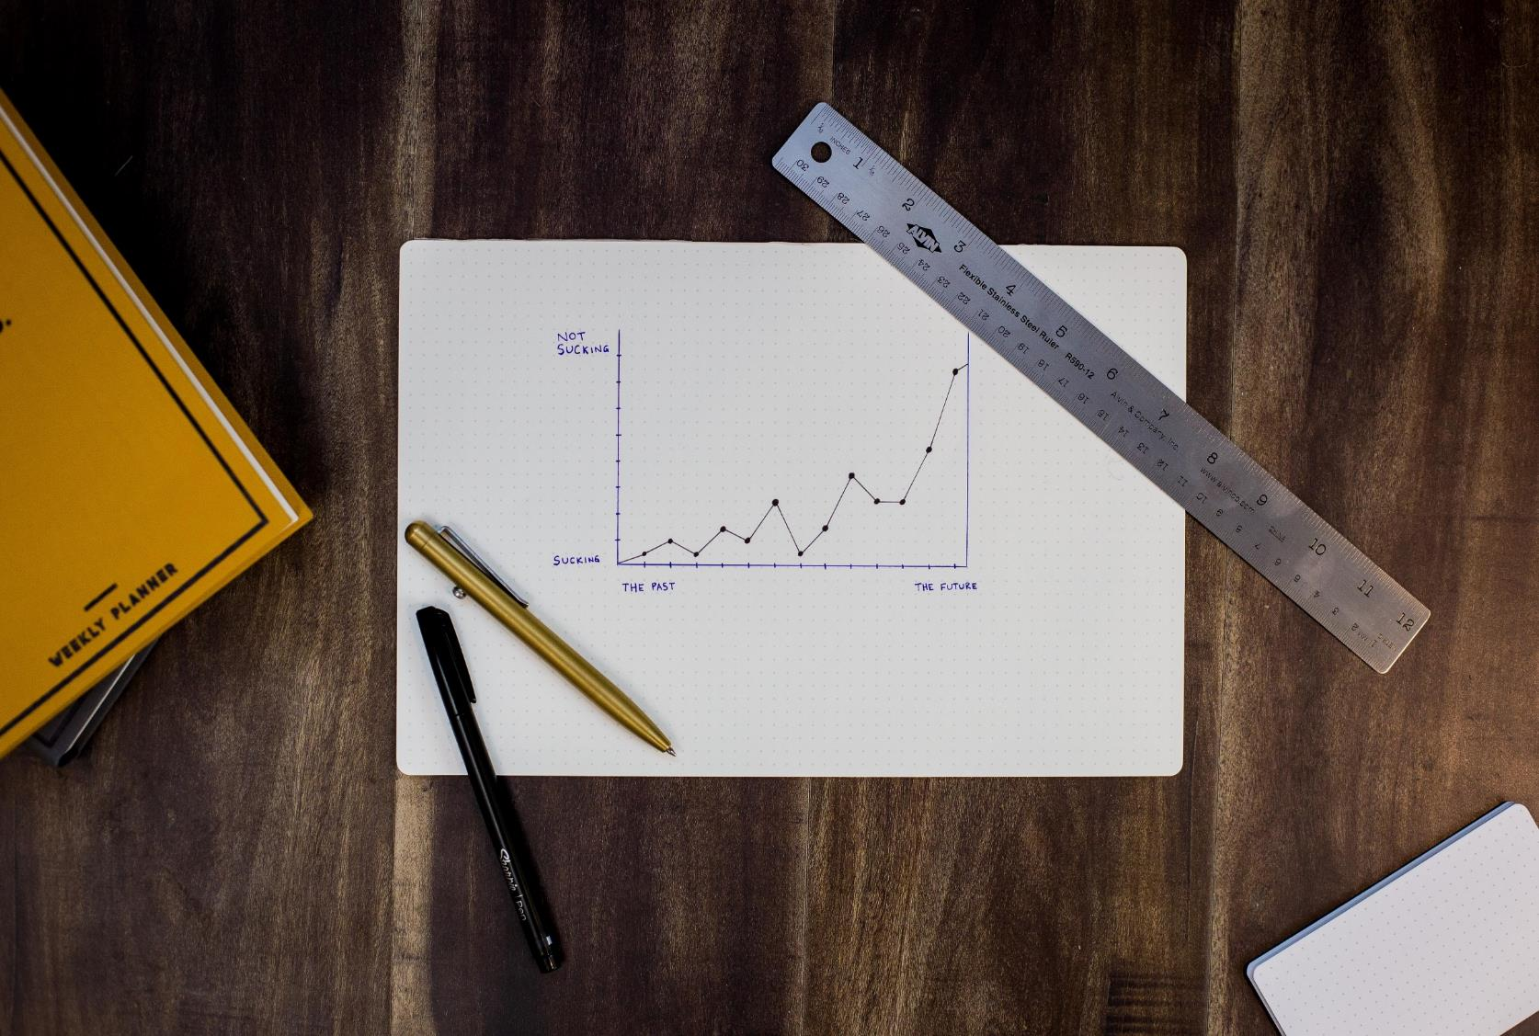
Part 3,
조원 평가 보고

Slide 11
Part 3
조원 평가 보고
하드웨어
PLC
AI
조원 | 점수
구보승(팀장) | A+
임동우 | A+
김민엽(조장) | -
조원 | 점수
임신홍(팀장) | A+
구해원 | A+
이현민 | A+
조원 | 점수
김동주(팀장) | A+
이동엽 | A+
95%
85%
95%

Slide 12




Part 4,
Q & A

